Slide 1
통합플랫폼 개선사항
1차 테스트 : 2025-11-27일~28일, 채유진주임
2차 테스트 : 2025-11-28일~2025-12-1일, 채유진주임
사용자 화면 테스트(로그인 전 공통기능 위주)

Slide 2
쏠쏠판판 > 1.공지사항

Slide 3

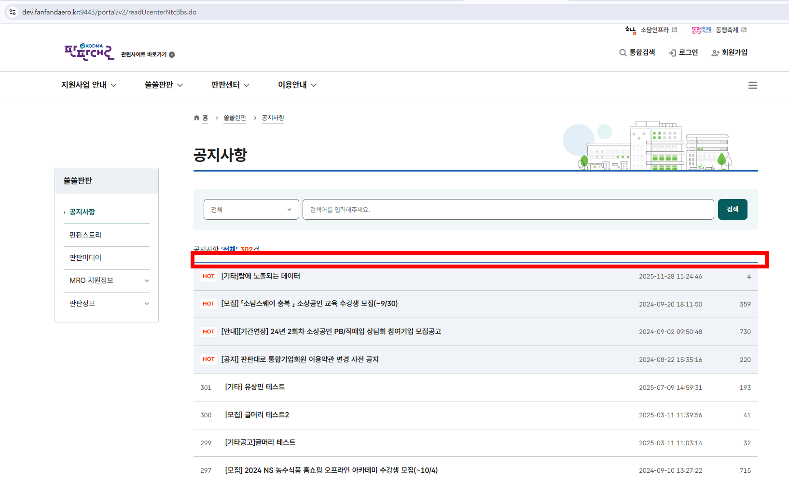
1. 공지사항 컬럼명 추가
1. 경로 수정
기존: 쏠쏠한판
변경: 쏠쏠판판
2. 테이블 컬럼명 추가
구분 | 제목 | 작성일 | 조회수
3. 작성일 형식변경
기존: yyyy-mm-dd hh:mm:ss
변경 : yyyy-mm-dd

Slide 4
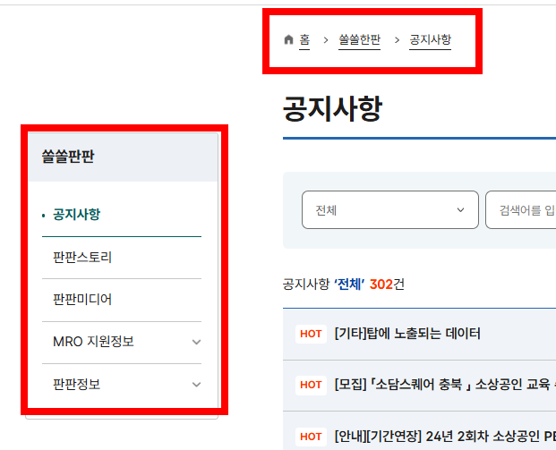
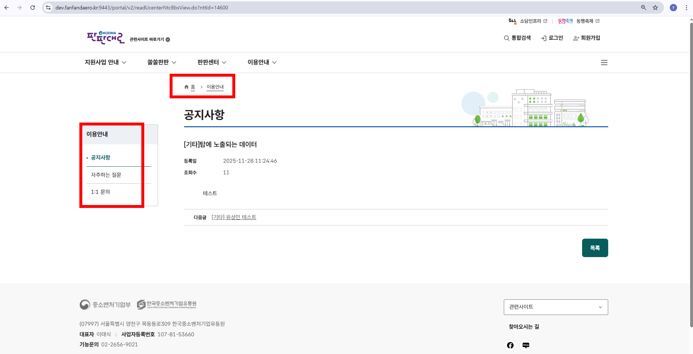
1-2. 공지사항 상세
좌측 LNB가 틀림
상단 경로가 틀림

Slide 5
쏠쏠판판 > 2.판판스토리

Slide 6
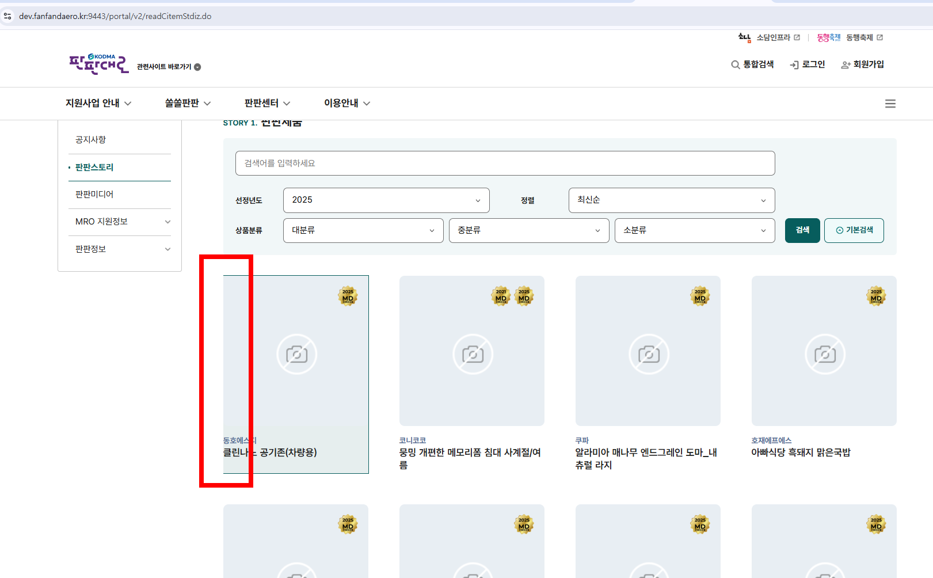
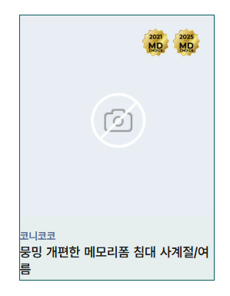
2. 판판제품 첫째열 컨텐츠 클릭시
CSS
좌측 겹쳐서 라인이 안보임
보이게 변경

Slide 7
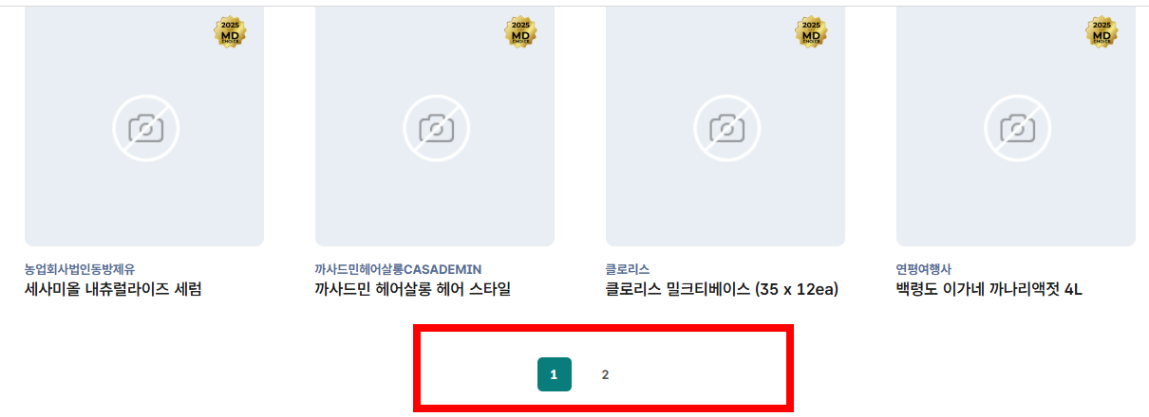
2-3. 판판제품 하단에 pagination
페이지네이션
공지사항이랑 디자인 통일

Slide 8
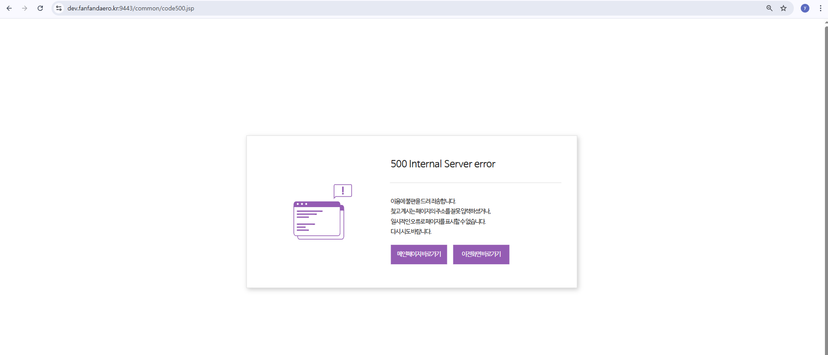
2-2. 판판제품 상세
접속 불가

Slide 9
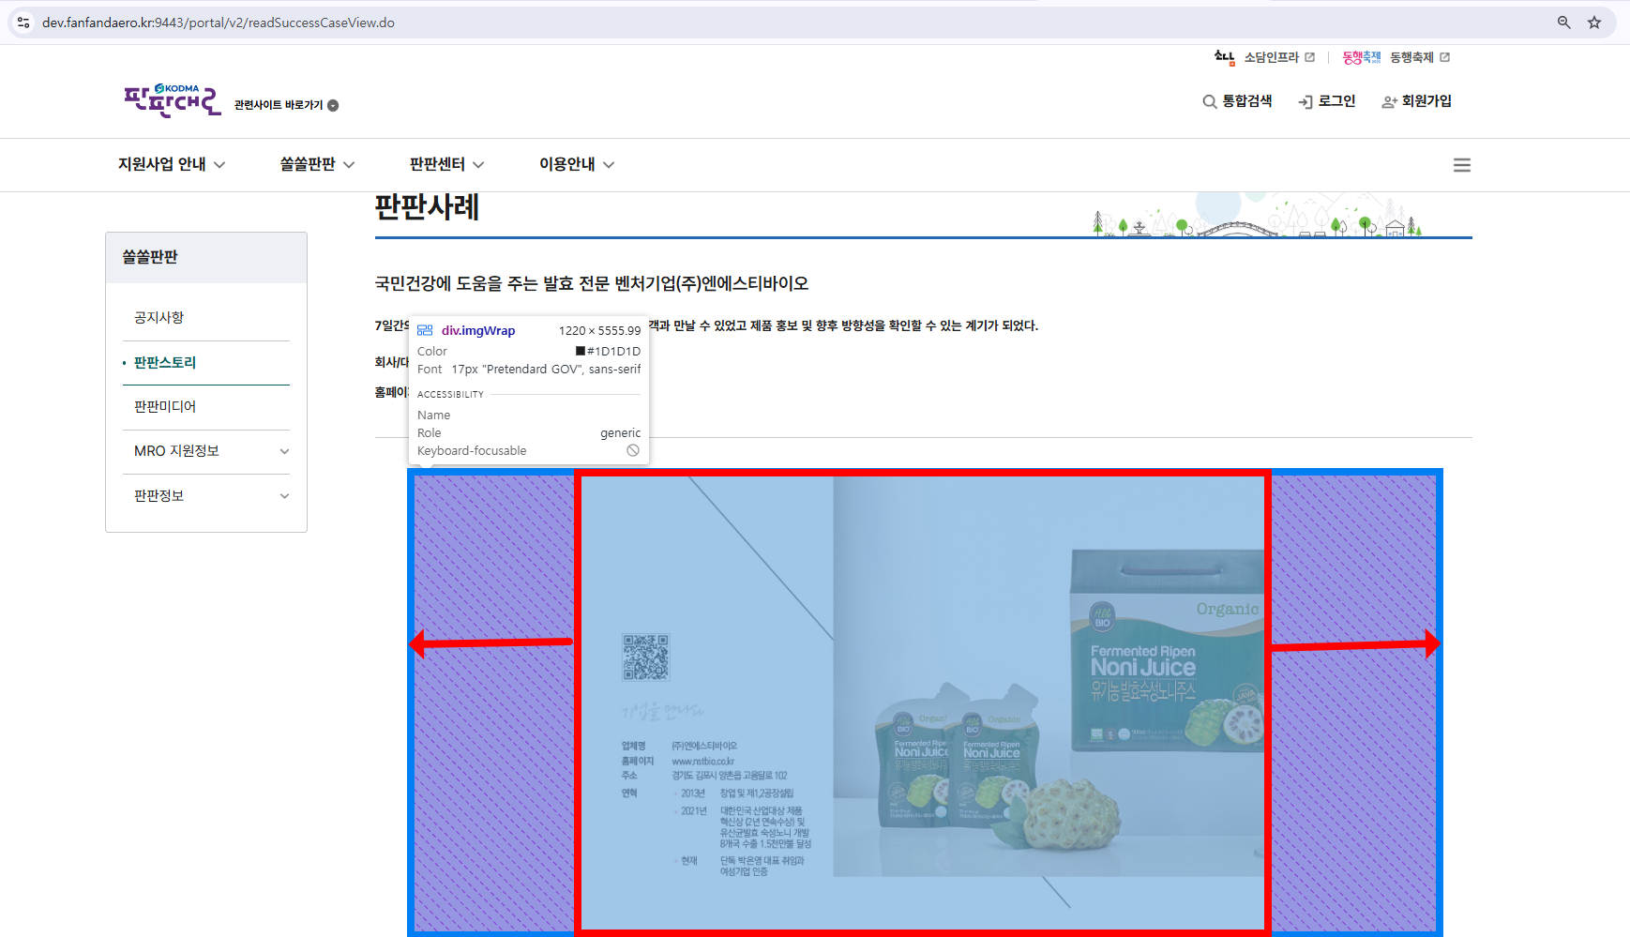
2-3. 판판사례 상세
CSS
컨텐츠 사이즈 양끝 최대로
꽉 채워서

Slide 10
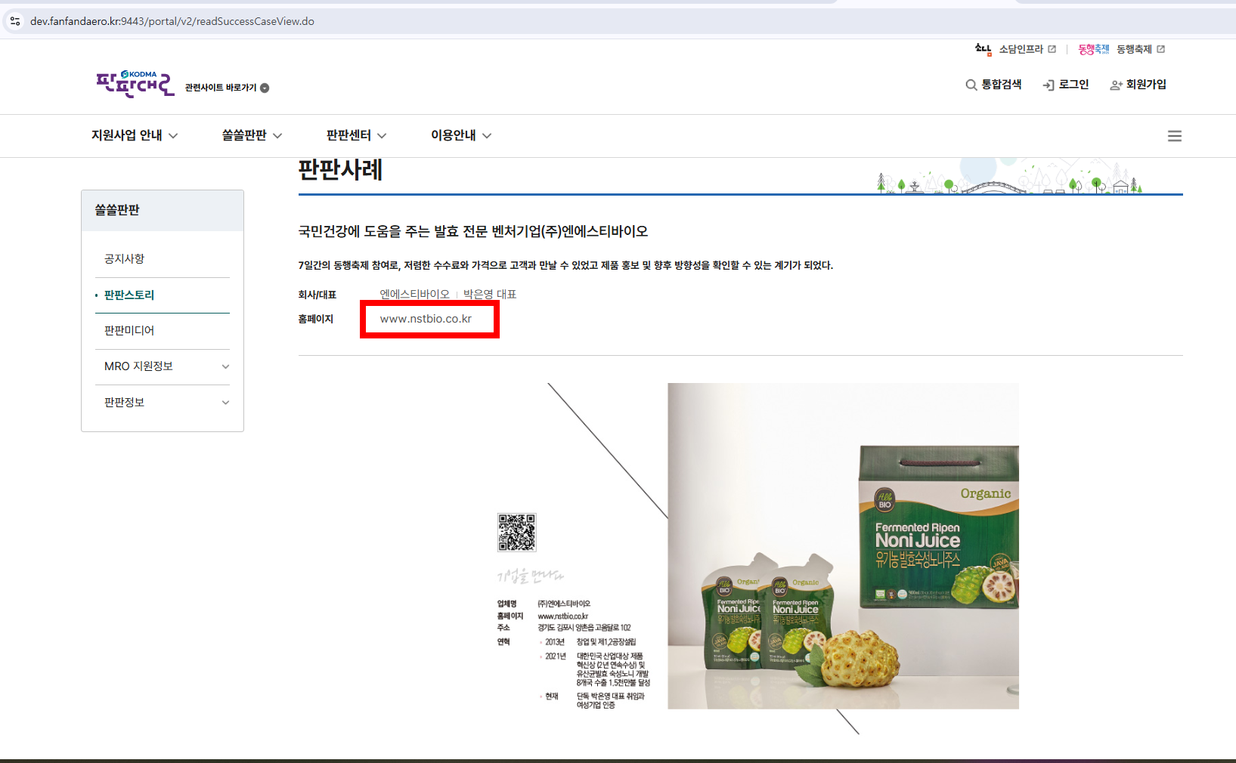
2-4. 판판사례 상세
홈페이지 하이퍼링크 연결

Slide 11
쏠쏠판판 > 3.판판미디어

Slide 12
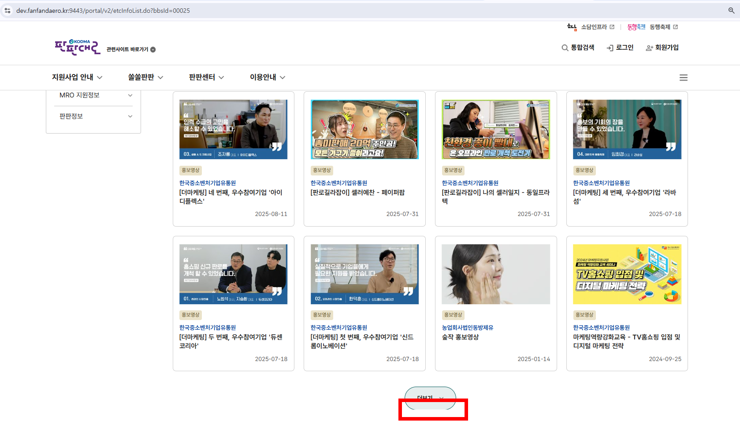
3-1. 판판미디어 목록
CSS
더보기 클릭시 하단의 라인 짤림

Slide 13
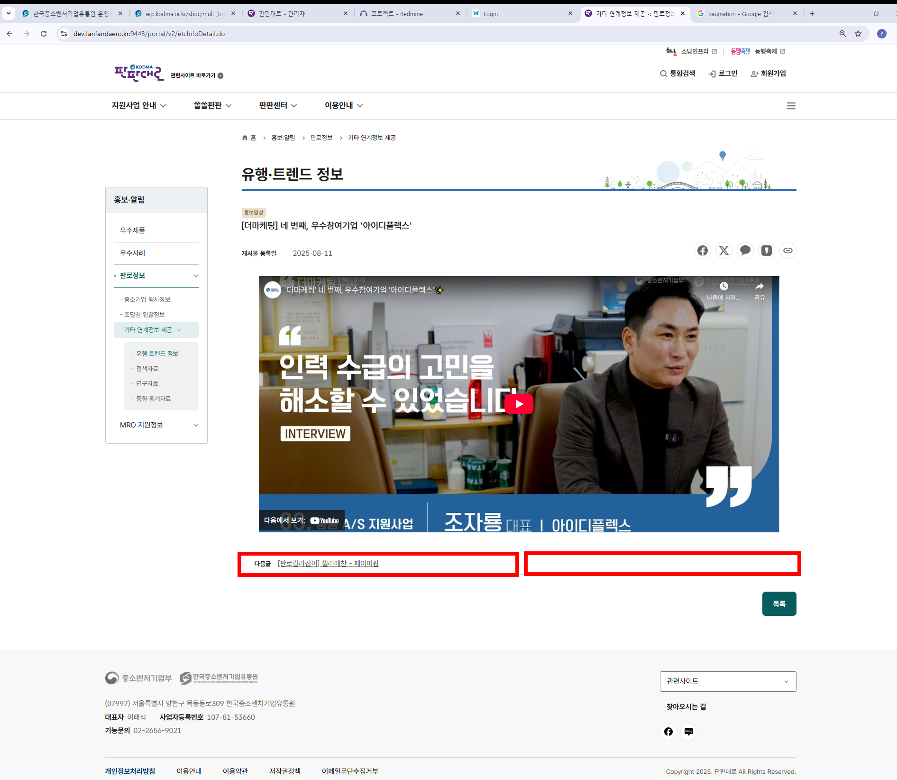
3-2. 판판미디어 상세
CSS
가장 최근 글 들어가면
다음글이 왼쪽에 있음
오른쪽으로 변경 필요
왼쪽이 이전글 / 오른쪽이 다음글

Slide 14
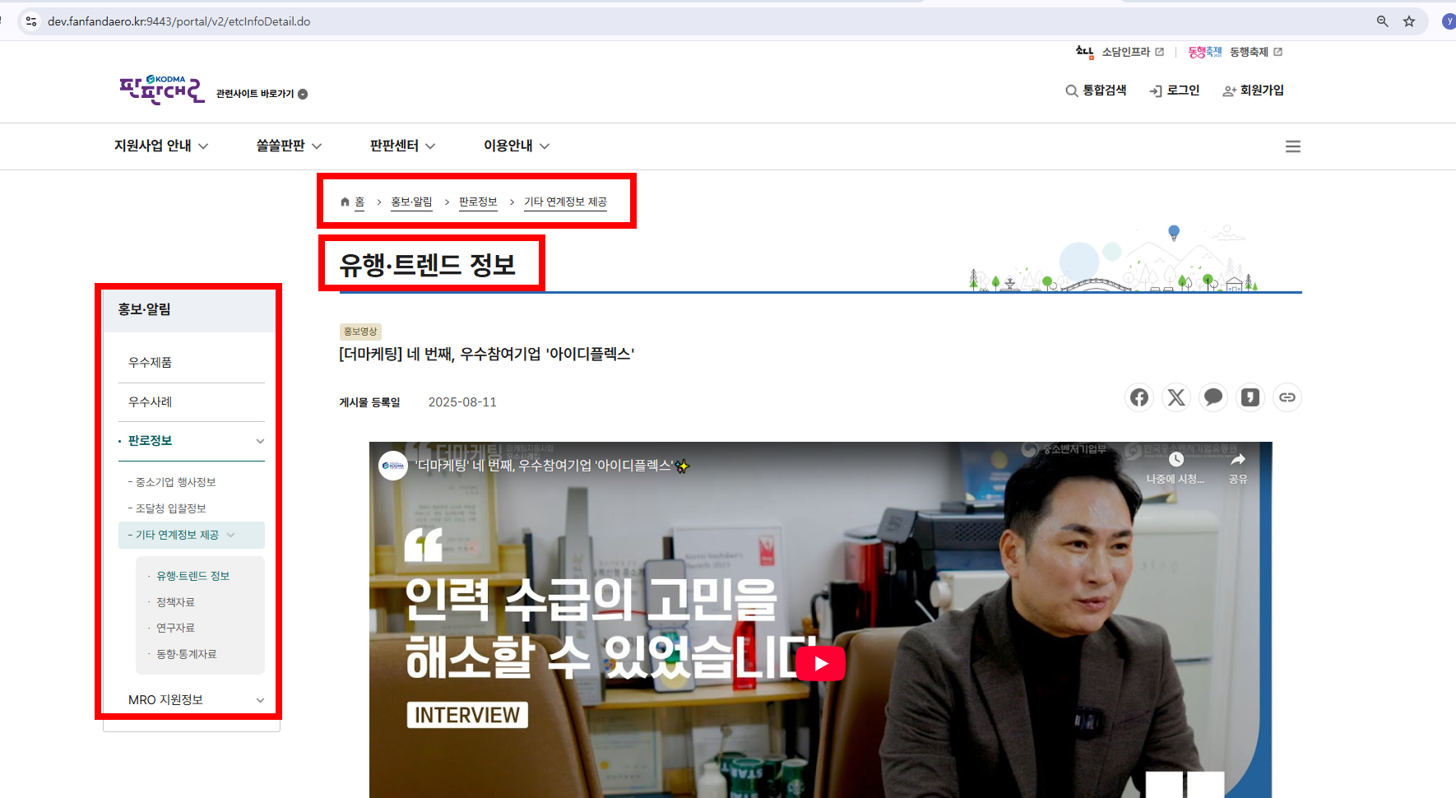
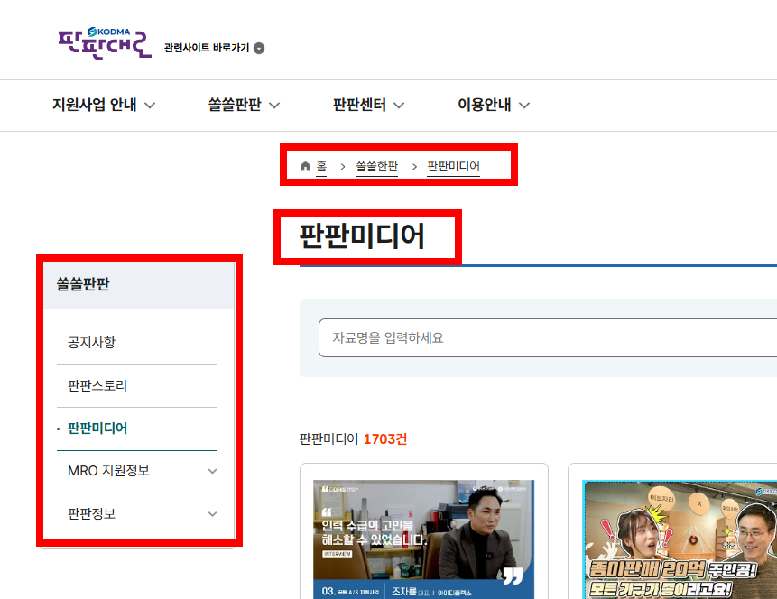
3-3. 판판미디어 상세
좌측 LNB가 틀림
상단 경로가 틀림

Slide 15
쏠쏠판판 > 4.MRO지원정보

Slide 16
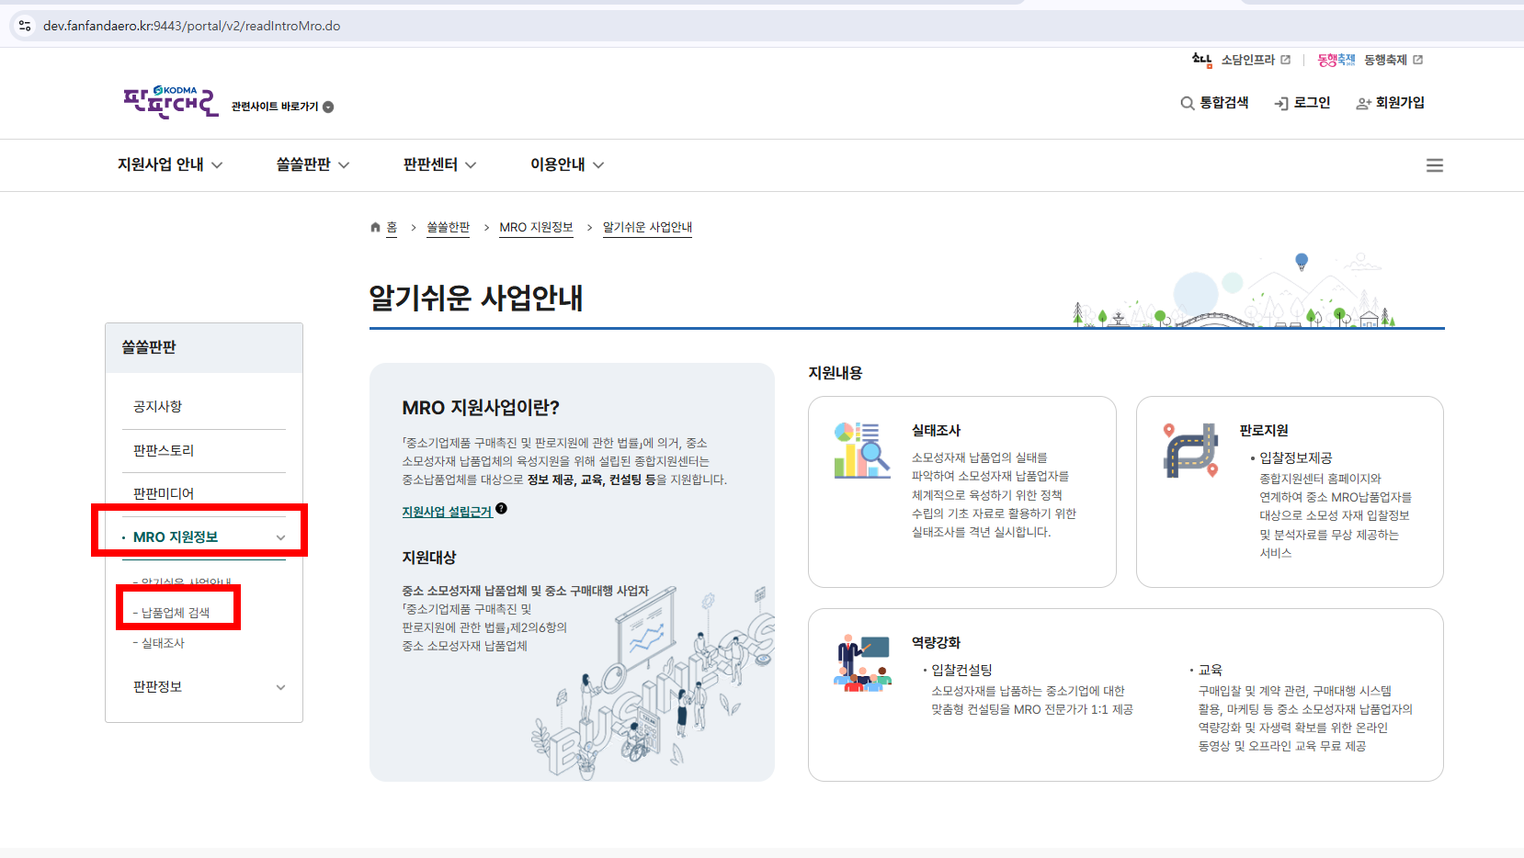
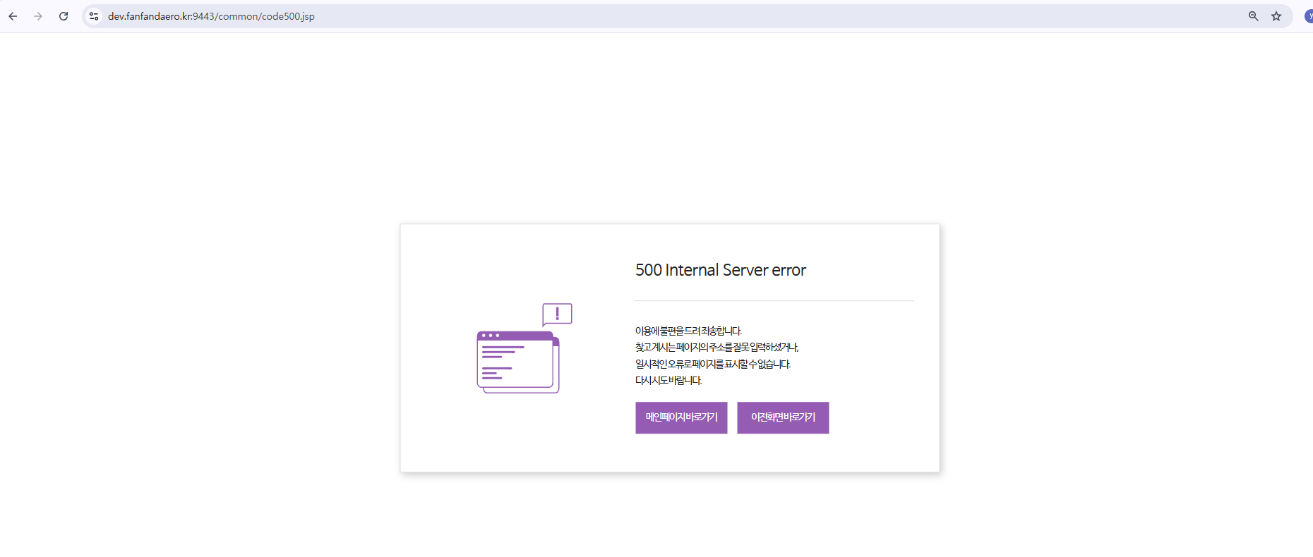
4. 납품업체 검색 클릭시 페이지 없음
접속 불가

Slide 17
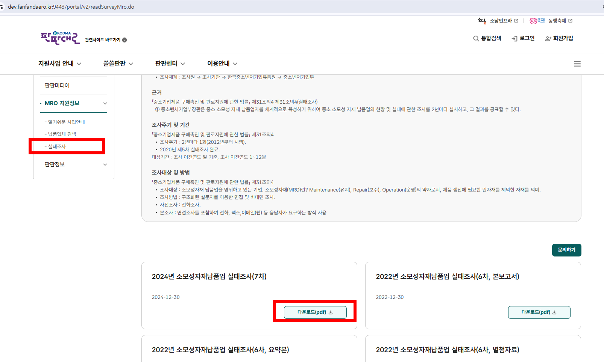
4-2. 실태조사에서 다운로드 클릭시 페이지 없음
접속 불가

Slide 18
쏠쏠판판 > 5.판판정보

Slide 19
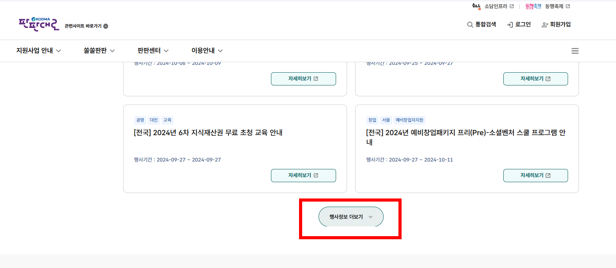
5. 판판정보 > 중소기업 행사정보
CSS
더보기 클릭시 하단의 라인 짤림

Slide 20
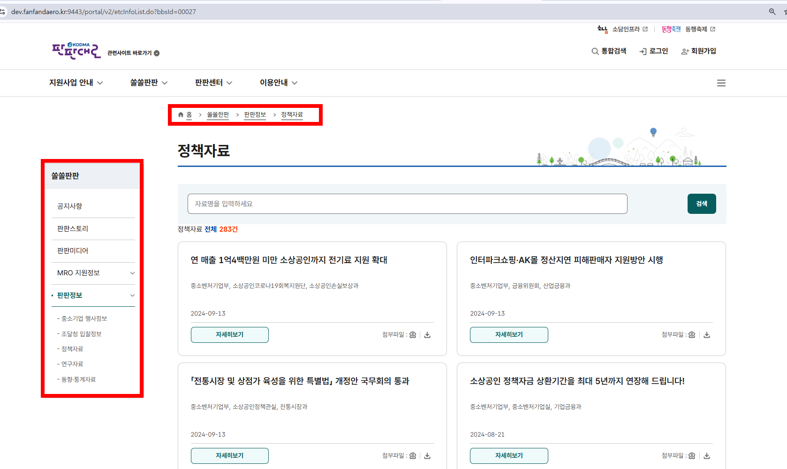
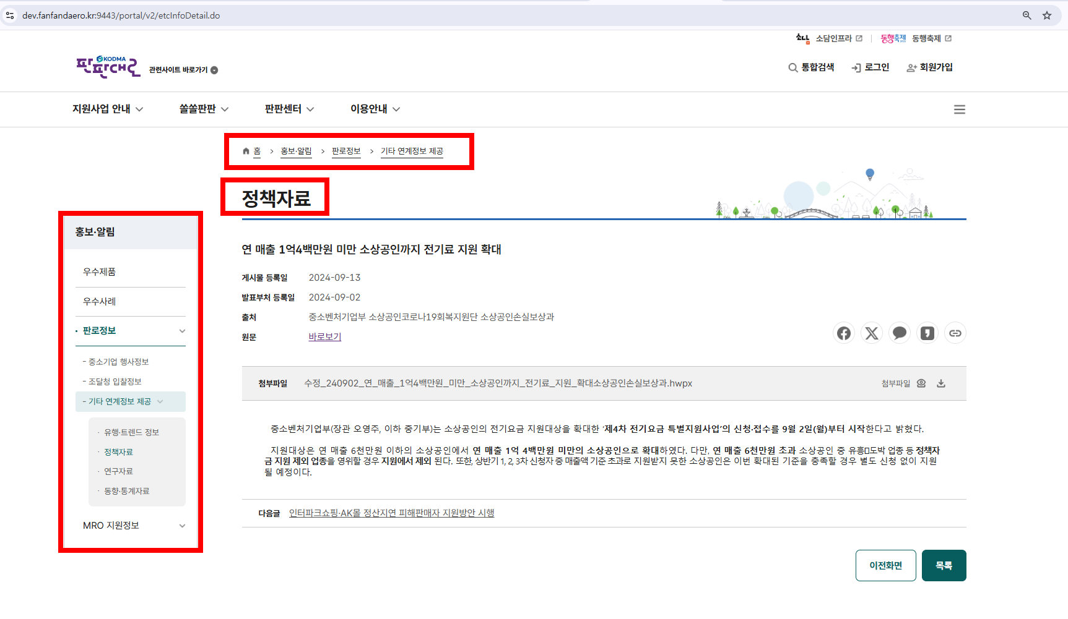
5-2. 정책자료 상세 (연구자료, 동향자료 쪽도 틀림)
좌측 LNB가 틀림
상단 경로가 틀림

Slide 21
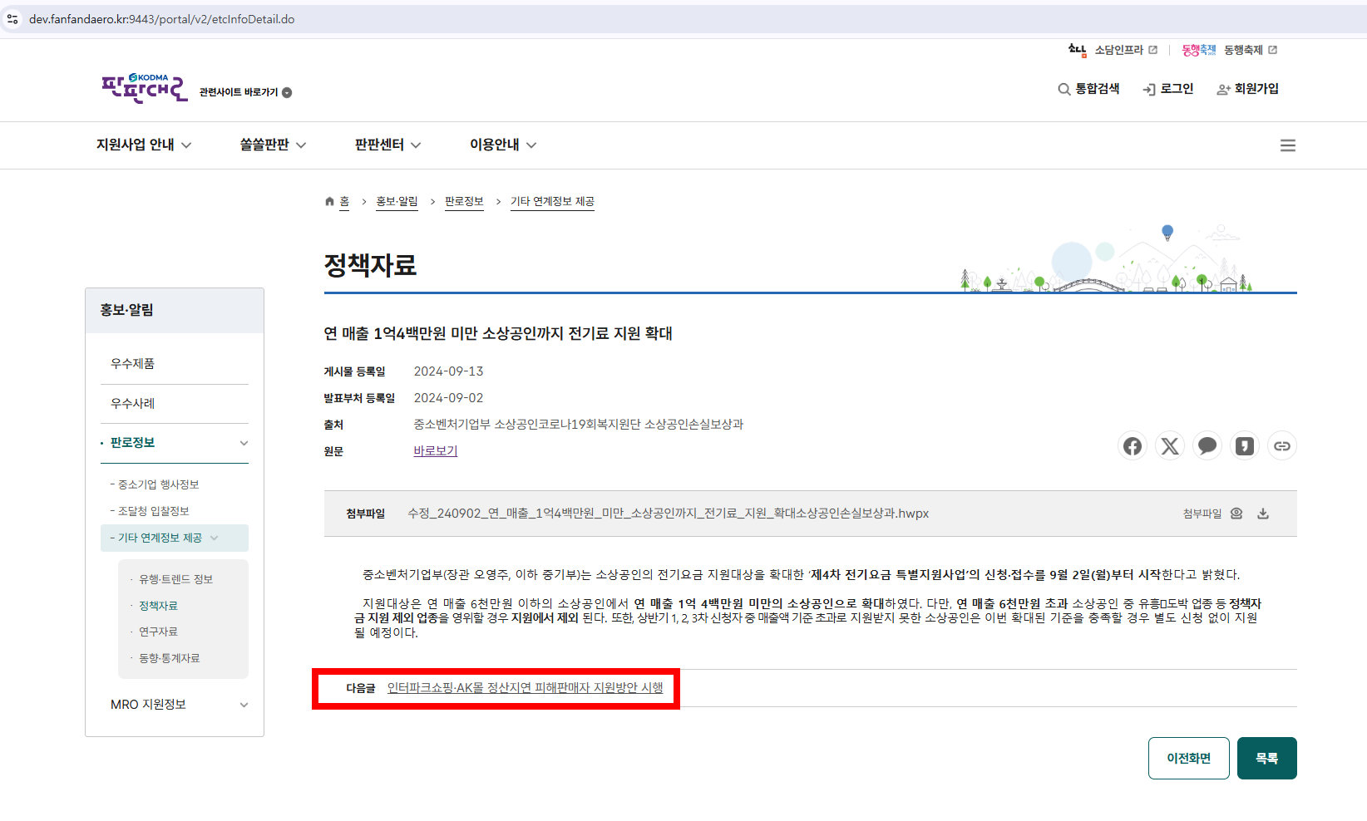
5-3. 정책자료 상세 (연구자료, 동향자료 쪽도 수정 필요)
CSS
가장 최근 글 들어가면
다음글이 왼쪽에 있음
오른쪽으로 변경 필요
왼쪽이 이전글 / 오른쪽이 다음글

Slide 22
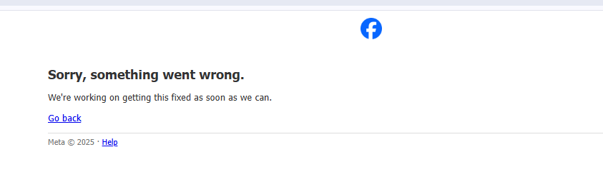
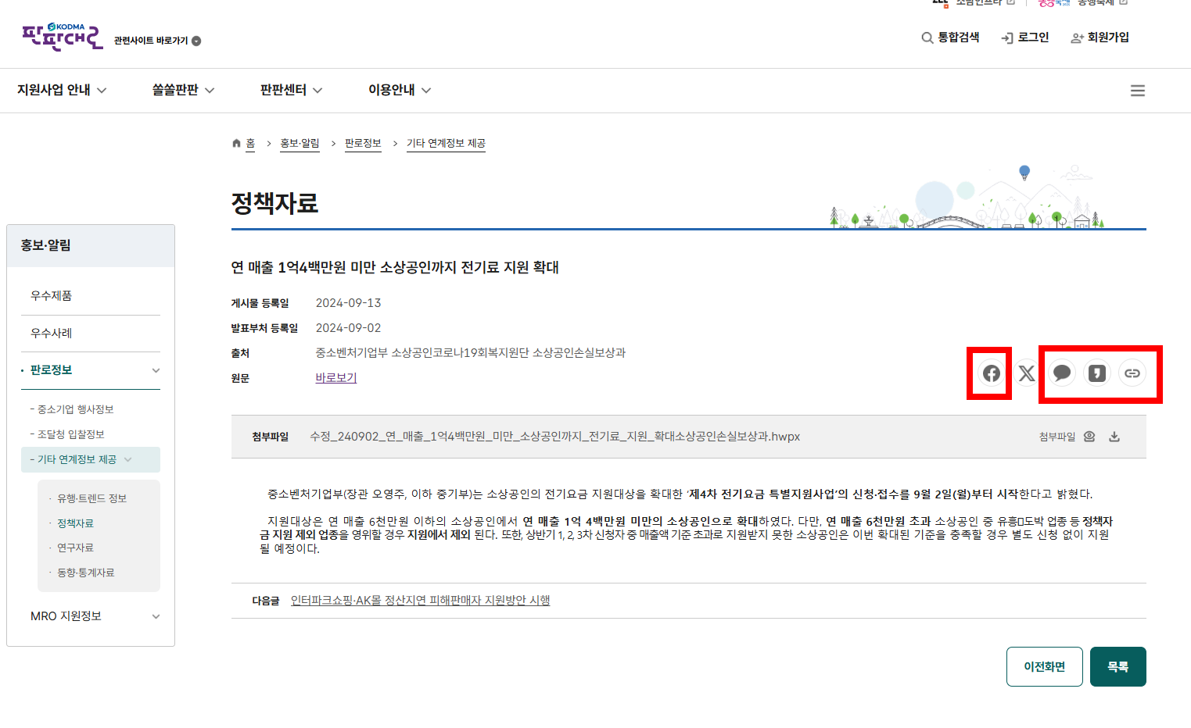
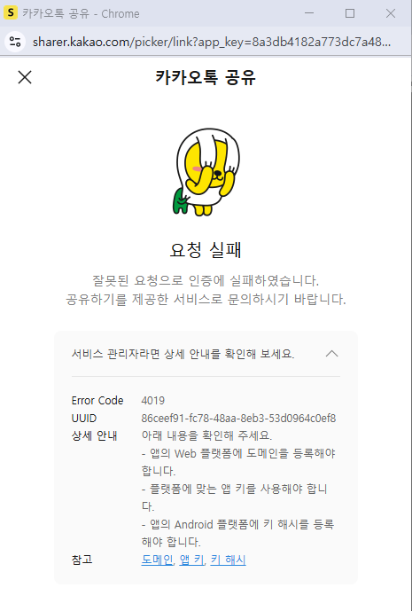
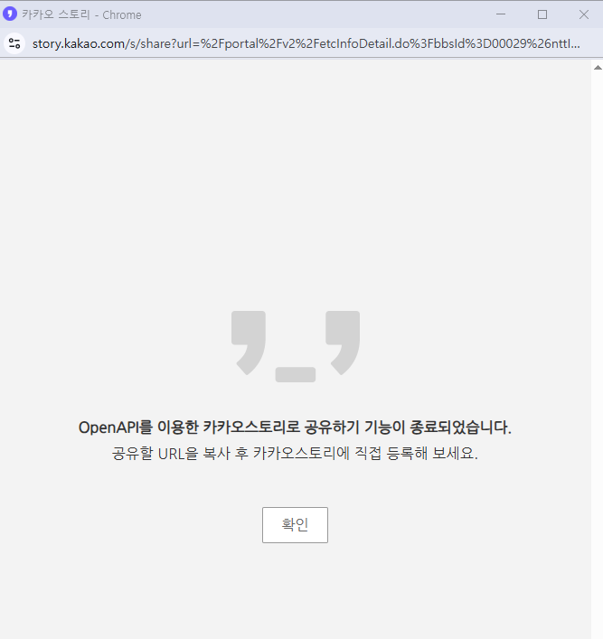
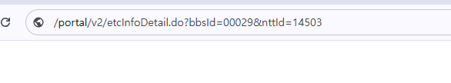
5-4. 정책자료 SNS 공유하기 기능 확인 (연구자료, 동향자료 쪽도 수정 필요)
1. 페북 공유 안됨
2. 카카오톡
공유 안됨
3. 카카오 스토리
공유 안됨
4. 복사된URL 이상함.
앞에 도메인 붙여야 함

Slide 23
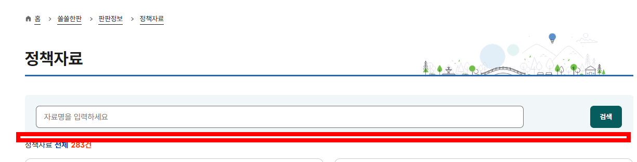
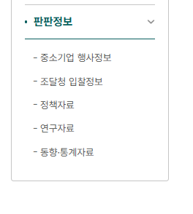
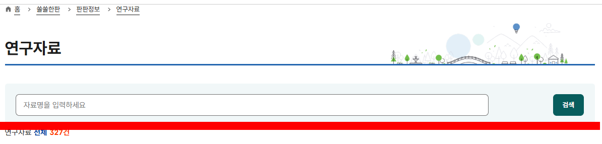
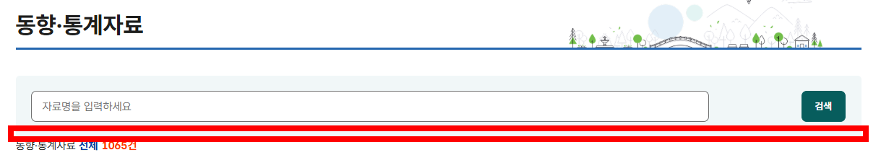
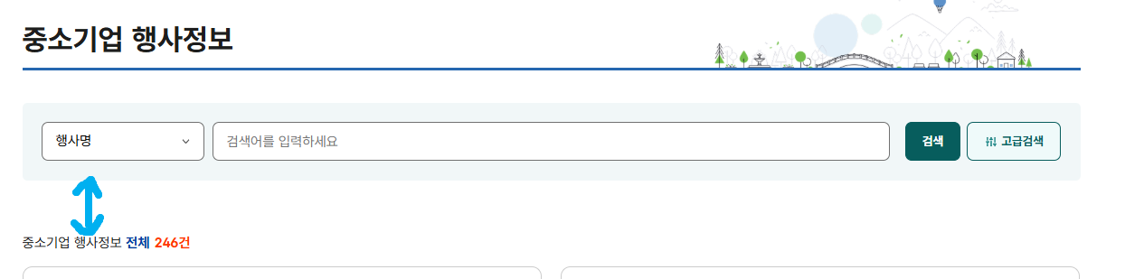
5-5. (공통) 판판정보 > 여백 사이즈
CSS
검색조건과 검색결과 사이에
여백 두기
(정책자료, 연구자료, 동향통계자료)
예시

Slide 24
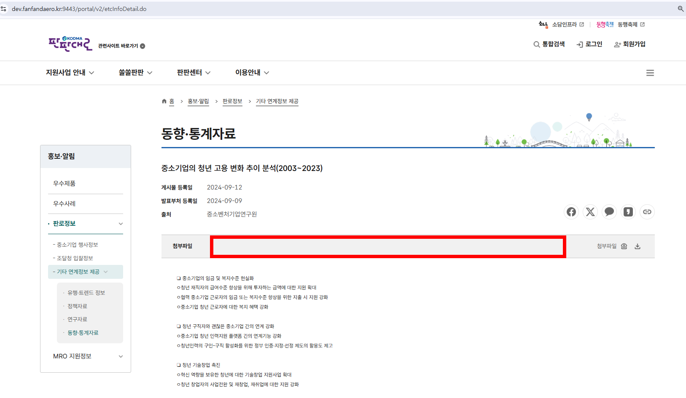
5-6. 동향 통계자료
첨부파일의 파일명 안보임

Slide 25
판판센터

Slide 26
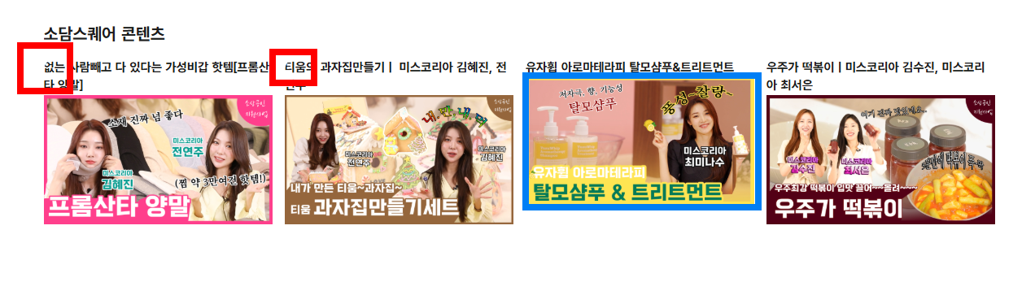
판판센터 > 1. 소담인프라 소개
CSS
1.콘텐츠 제목 좌측 상단에 가려짐
2.제목이 1줄, 2줄에 따라 이미지 높이 다름

Slide 27
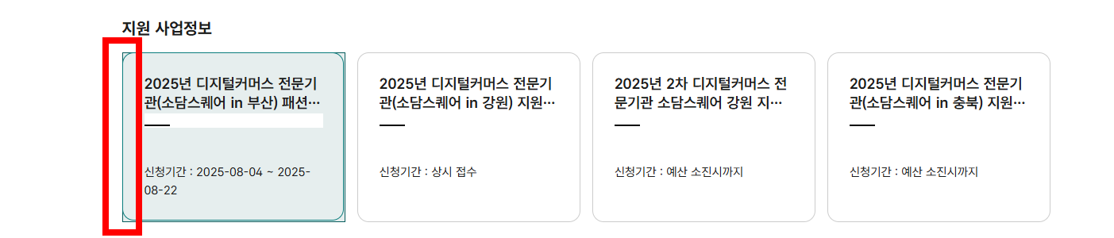
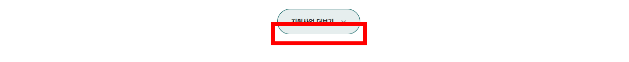
판판센터 > 1. 소담인프라 소개
CSS
지원사업 클릭시 두줄로 보여짐
지원사업 더보기 버튼 아래 라인이
겹쳐서 가려짐

Slide 28
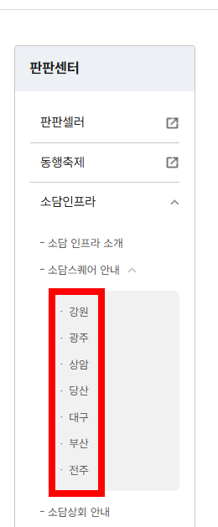
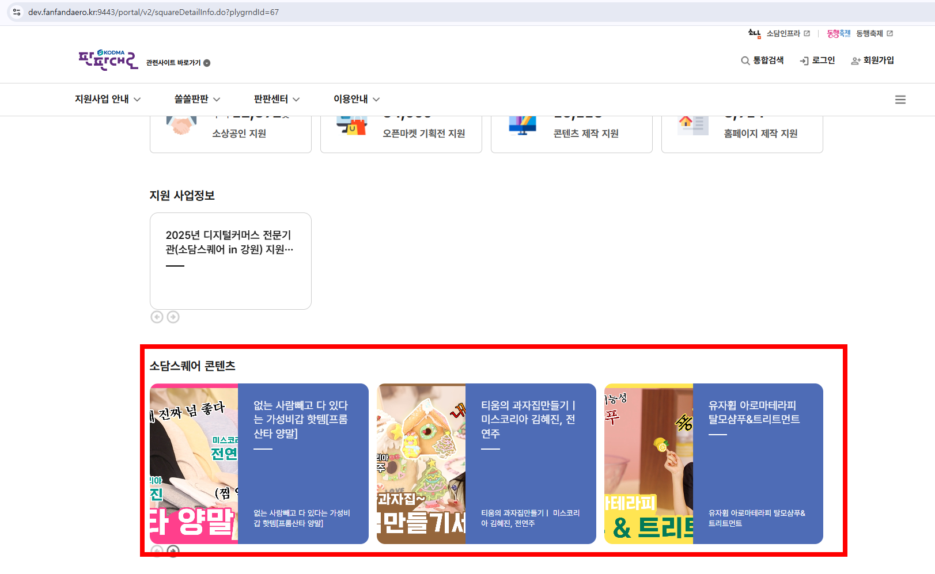
소담 인프라 지역 클릭시
CSS
소담스퀘어 안내페이지에서 소담스퀘어 콘텐츠 이미지 짤림

Slide 29
판판센터 > 라이브 스튜디오

Slide 30
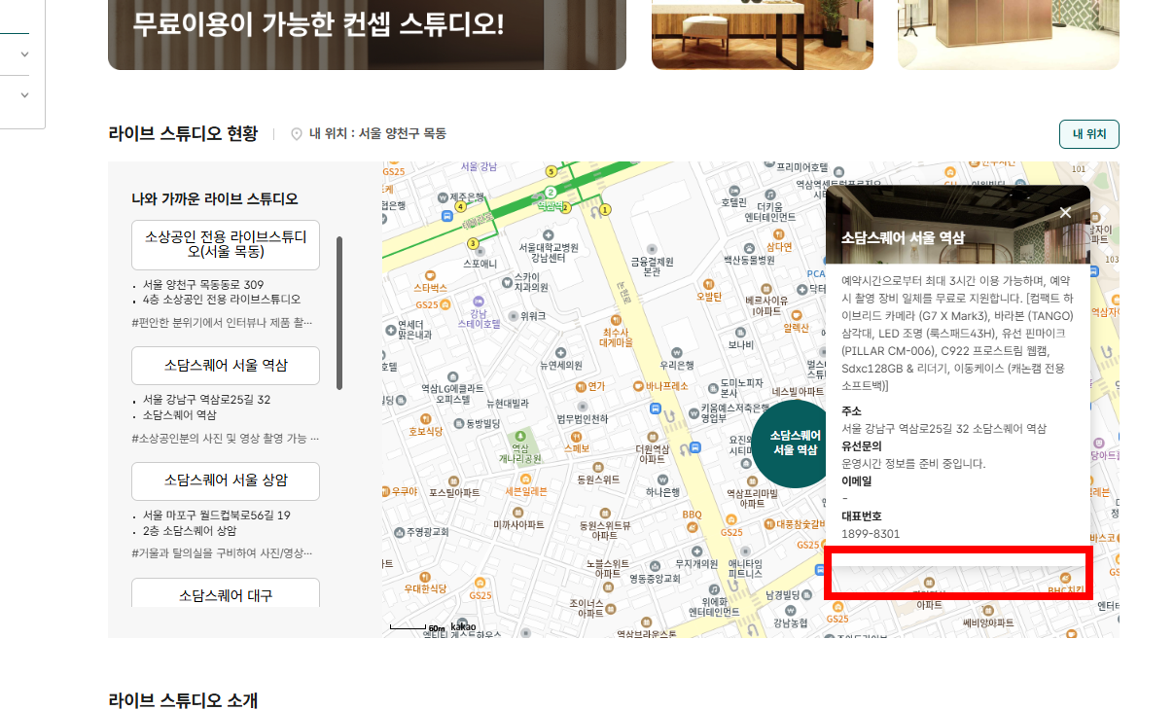
라이브스튜디오
각 거점 전용 홈페이지에서 상세 확인 가능하다고 하는데 홈페이지로 넘어가는 링크가 없음
라이브스튜디오 현황에
홈페이지로 넘어가는 링크 추가

Slide 31
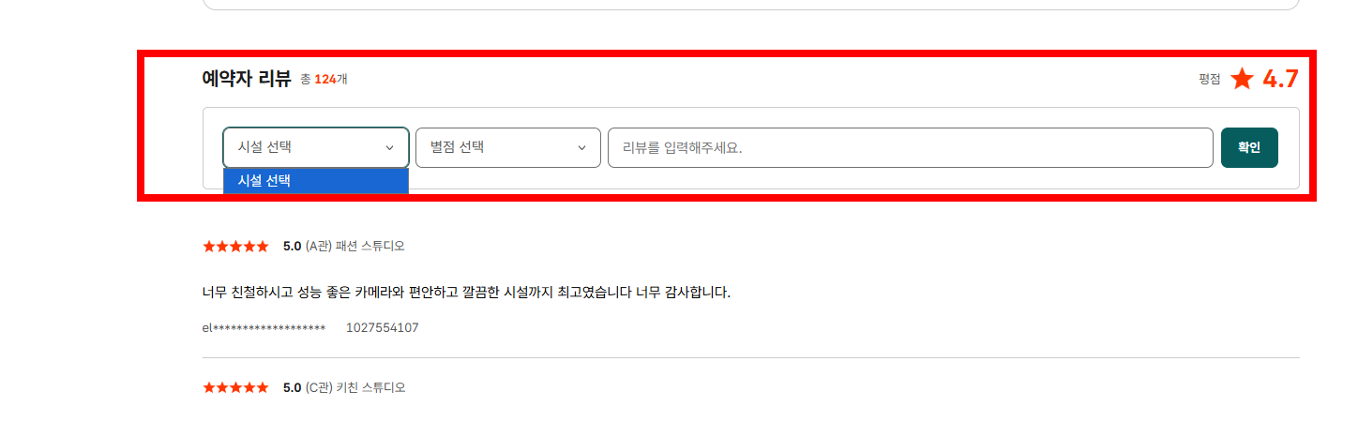
라이브스튜디오 예약자 리뷰 기능
1. 시설선택 안됨
2. 별점선택 안됨
3. 확인버튼 반응없음

Slide 32
판판센터 > 판판소싱

Slide 33
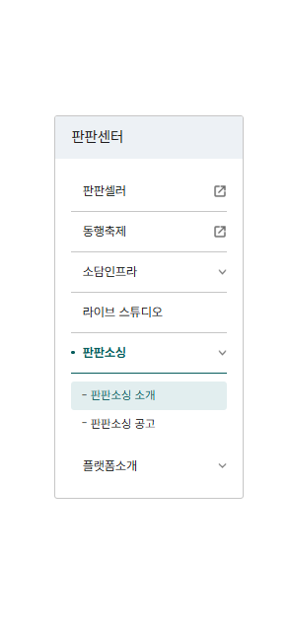
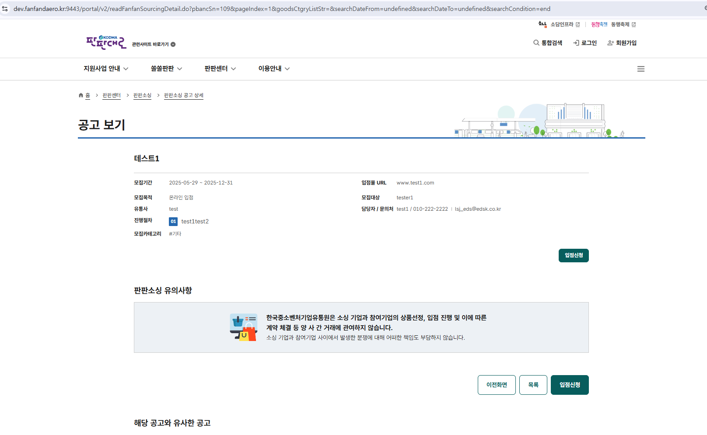
1 판판소싱 공고 상세
좌측 LNB 사라짐

Slide 34
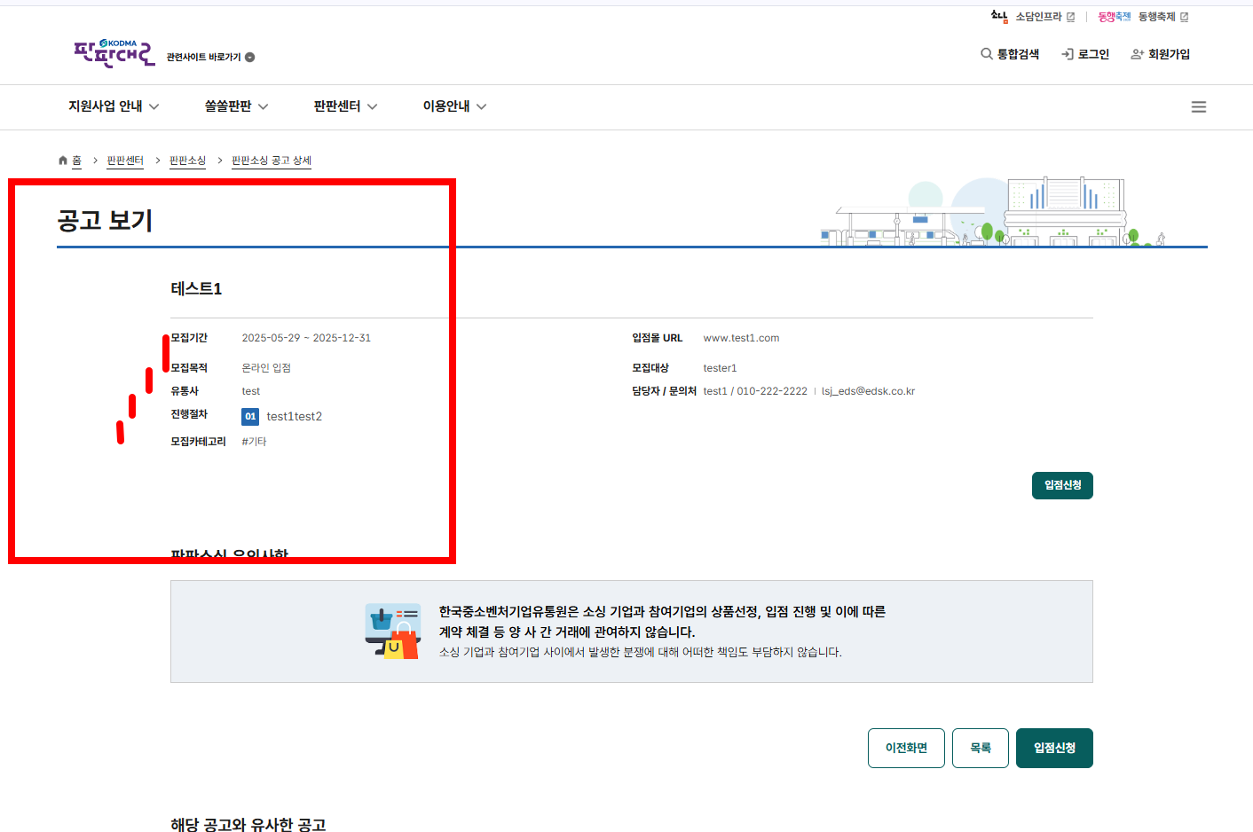
2. 판판소싱 공고 상세
CSS
모집기간
모집목적
유통사
진행절차
모집카테고리
각각 높이가 다름
입점URL
모집대상
담당자/문의처 역시
높이가 다름

Slide 35
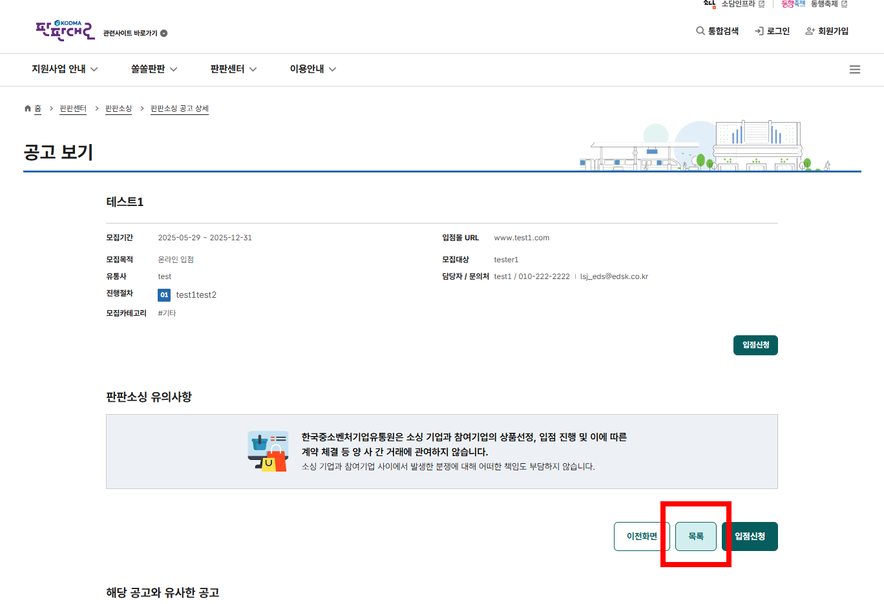
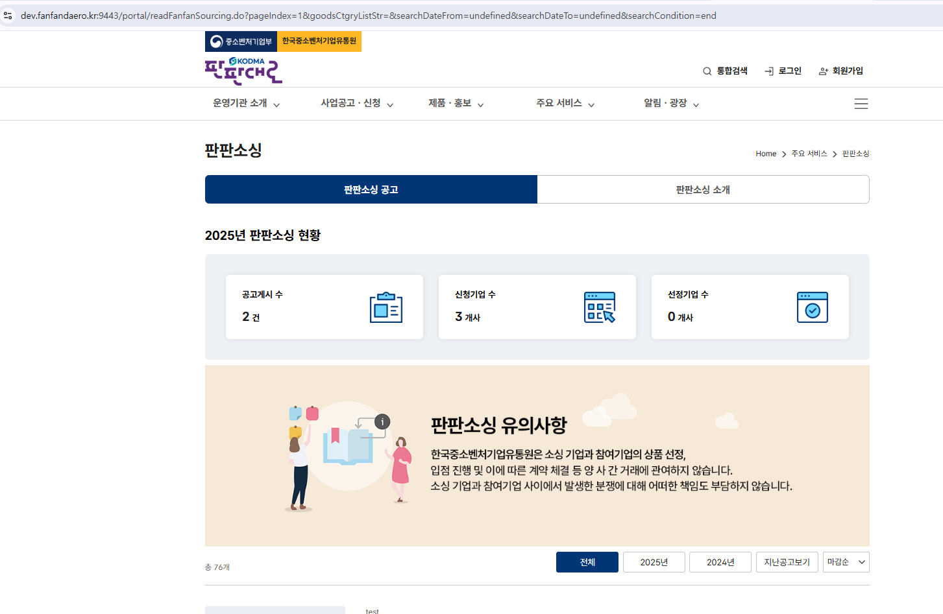
3. 판판소싱 공고상세 > 목록보기
목록 클릭시
구버전 판판소싱으로 넘어감

Slide 36
이용안내

Slide 37
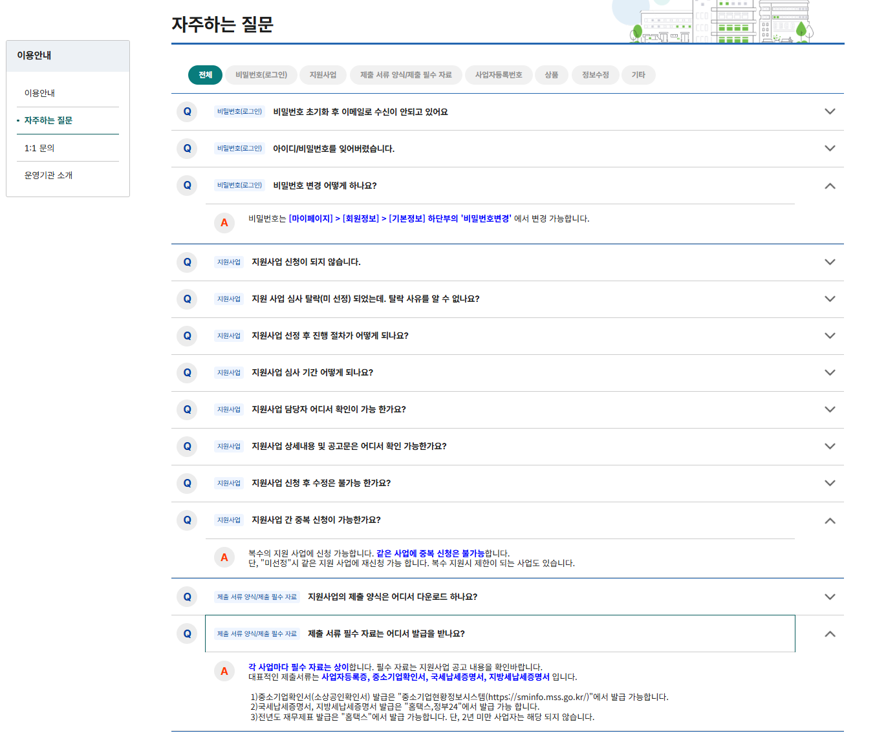
이용안내>자주하는질문
어떤건 자동으로 접히고
어떤건 안접힘
전체 다 자동으로 접히게
통일

Slide 38
공통(로그인 후)
회원가입 테스트 후 작성예정

Slide 39
지원사업 신청현황

Slide 40
지원사업 신청현황

Slide 41
수행기관 공모

Slide 42
수행기관 공모신청

